Slide 1

Programação para dispositivos Móveis Aula 2
Curso de Especialização em Internet das Coisas
Prof. Leonardo Faix Pordeus
leonardopordeus@gmail.com
2018

Slide 2
Content Provider
Gerencia o acesso a um repositório central de dados;
Permite disponibilizar conteúdo para outros aplicativos;
P. Ex.: Content provider de SMS, Agenda
Para implementação, deve-se estender da classe ContentProvider;
Desenvolver o próprio provedor se pretende compartilhar seus dados com outros aplicativos.
Fonte:
https://developer.android.com/guide/topics/providers/content-providers.html

Slide 3
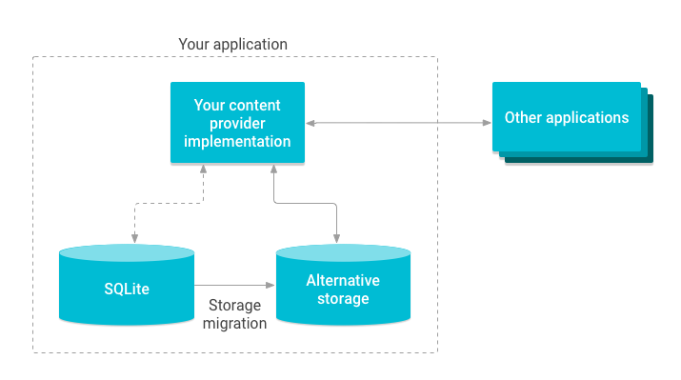
Content Provider

Slide 4
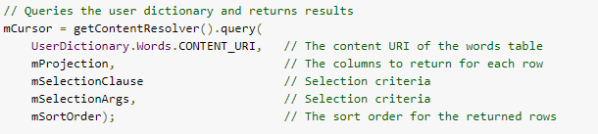
Content Resolver
Quando desejar acessar dados em um provedor de conteúdo, você usa o objeto ContentResolver;

Slide 5
Cursor
Interface que contém o resultado de uma consulta realizada em um banco de dados no Android;
Por exemplo: SQLite;

Slide 6
Loaders (Depreciado)
Conjunto de classes para carregar dados de forma assíncrona:
Estão disponíveis para cada Activity e Fragment.
Fornecem carregamento assíncrono de dados.
Monitoram a origem dos dados e fornecem novos resultados quando o conteúdo é alterado.
Se reconectam automaticamente ao cursor do último carregador quando são recriados após uma alteração de configuração. Portanto, eles não precisam reconsultar os dados.

Slide 7
Android Architecture Components
Room
Entity
Dao
Database (SQLite)
LiveData:
Observer
ViewModel:
Cache Data;

Slide 8
SQLite
Banco de dados
Simples;
Local;
Para dados estruturados e que tendem a se repetir;
Fácil utilização com ContentProvider;
Referência: https://developer.android.com/training/basics/data-storage/databases.html?hl=pt-br

Slide 9
Services
Componente do Android utilizado para que o aplicativo realize operações “longas”;
Não fornece interface para o usuário;
Estende da classe base Service;
Fonte:
https://developer.android.com/guide/components/services.html

Slide 10
Services
Iniciado:
Um serviço é "iniciado" quando um componente do aplicativo (como um atividade) inicia-o chamando startService();
Vinculado:
Permite que componentes (como atividades) sejam vinculados ao serviço, enviem solicitações, recebam respostas e até estabeleçam comunicação entre processos;

Slide 11
Services
Service:
Classe de base para todos os serviços;
IntentService:
Subclasse de Service;
Trata requests por demanda;
Intents;
JobService:
Subclasse de Service;
Agendamento de tarefas;

Slide 12
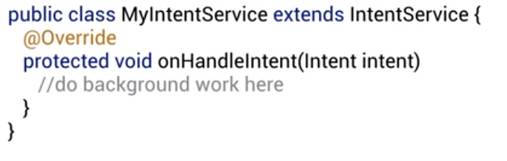
IntentService
Inicia serviços por demanda;
Uso de intents:
Similar a chamada para uma nova Activicty;
startService ao invés de startActivity;

Slide 13
Job Scheduler
Classe base para tratar tarefas agendadas;
Android Jetpack WorkManager:
Biblioteca para criar atividades em Backgroud;
Gerencia quando e onde rodar a tarefa;
https://developer.android.com/topic/libraries/architecture/workmanager
Firebase JobDispatcher (Depreciado):
Biblioteca para agendamento de tarefas em backgroud;
Facilita o gerenciamento;
https://github.com/firebase/firebase-jobdispatcher-android

Slide 14
Notifications
É uma mensagem que pode ser exibida ao usuário fora da UI normal do aplicativo;
NotificationManager:
Recupera o serviço de notificações do sistema;
NotificationCompat.Builder:
Utilizado para construir uma notificação;
Fonte:
https://developer.android.com/guide/topics/ui/notifiers/notifications.html?hl=pt-br

Slide 15
Broadcast Receivers
O sistema e outros aplicativos enviam mensagens em broadcast para informar sobre mudanças:
Conexão do carregador;
Conexão de rede;
Mensagens recebidas
Etc...
Permite filtrar quais mensagens interessam:
IntentFilter;
Fonte:
https://developer.android.com/guide/components/broadcasts.html

Slide 16
Broadcast Receivers
Estende da classe base BroadcastReceiver.
Declaração estática:
Manifest;
Declaração dinâmica:
Em tempo de execução

Slide 17
Alternativas
Ionic:
https://ionicframework.com/docs/cli
Criação de aplicativos com Angular2+
Pode apresentar somente Web
Flutter:
https://flutter.dev/docs/get-started/install
https://flutter.dev/docs/get-started/codelab
https://codelabs.developers.google.com/codelabs/first-flutter-app-pt2/#0
Visual Studio Code

Slide 18
Trabalho
Criar um aplicativo que se comunique por meio de MQTT e/ou REST com outros dispositivos/sensores/etc.
Android Nativo (Kotlin/Java)
Ionic/Angular
Flutter
Outros...
Próxima aula: MQTT e Sensores;

Slide 19
Obrigado

